Slide 1
Capitolo XVIII
Il mercato dei beni in economia aperta

Slide 2
1.1 La domanda di beni nazionali
In una economia aperta, la domanda di beni nazionali è data da:
La somma dei primi tre termini (consumo (C), investimento (I) e spesa pubblica (G)) costituisce la domanda nazionale di beni. Dato che ora l’economia è aperta, è necessario:
sottrarre le importazioni
aggiungere le esportazioni

Slide 3
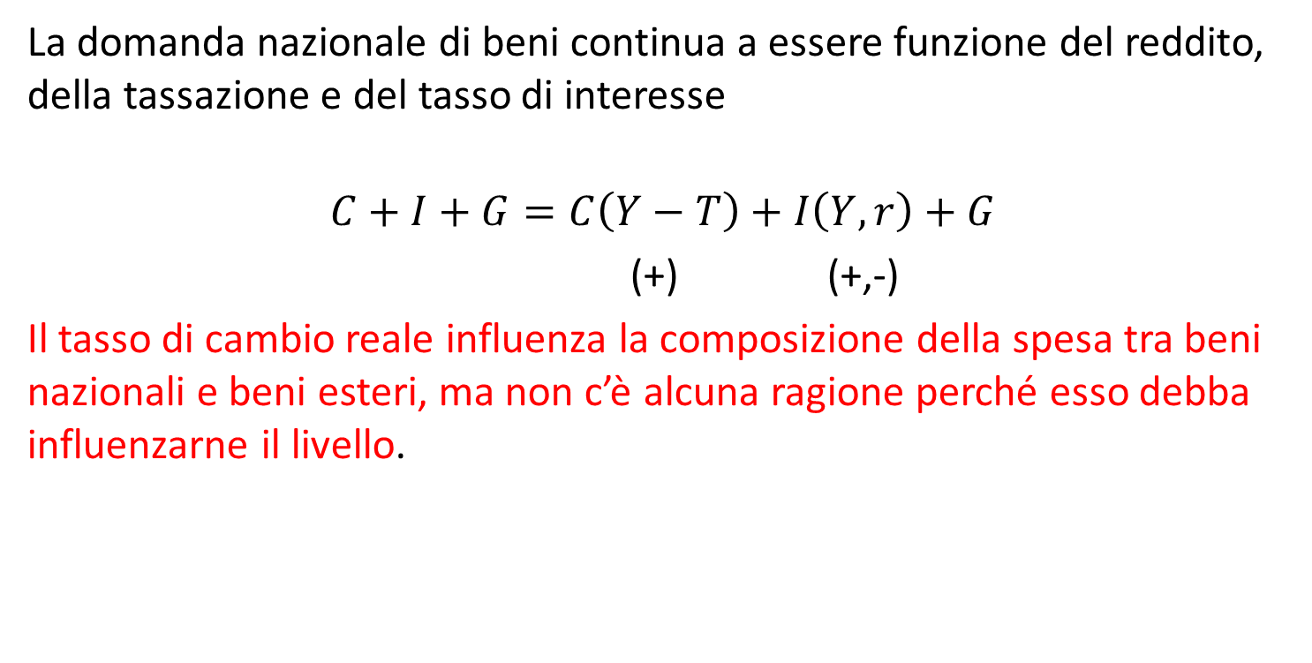
1.2 Le determinanti C, I e G
La domanda nazionale di beni continua a essere funzione del reddito, della tassazione e del tasso di interesse
$$C+I+G=C\left(Y−T\right)+I\left(Y,r\right)+G$$
(+) (+,-)
Il tasso di cambio reale influenza la composizione della spesa tra beni nazionali e beni esteri, ma non c’è alcuna ragione perché esso debba influenzarne il livello.

Slide 4
1.3 Le determinanti delle importazioni
Possiamo scrivere le importazioni come:
Un aumento del reddito nazionale, Y, provoca un aumento delle importazioni: se l’economia è più ricca, aumenterà la domanda di beni esteri.
Le importazioni dipendono anche positivamente dal tasso di cambio reale, ε, che, se si apprezza, rende più convenienti i beni esteri

Slide 5
1.4 Le determinanti delle esportazioni
Possiamo scrivere le esportazioni come:
Un aumento della produzione estera, Y*, provoca un aumento delle esportazioni: se l’economia estera è più ricca, domanderà un maggior ammontare di beni nazionali.
Un aumento del tasso di cambio reale, ε, provoca una riduzione delle esportazioni, perché i beni nazionali diventano meno convenienti.

Slide 6
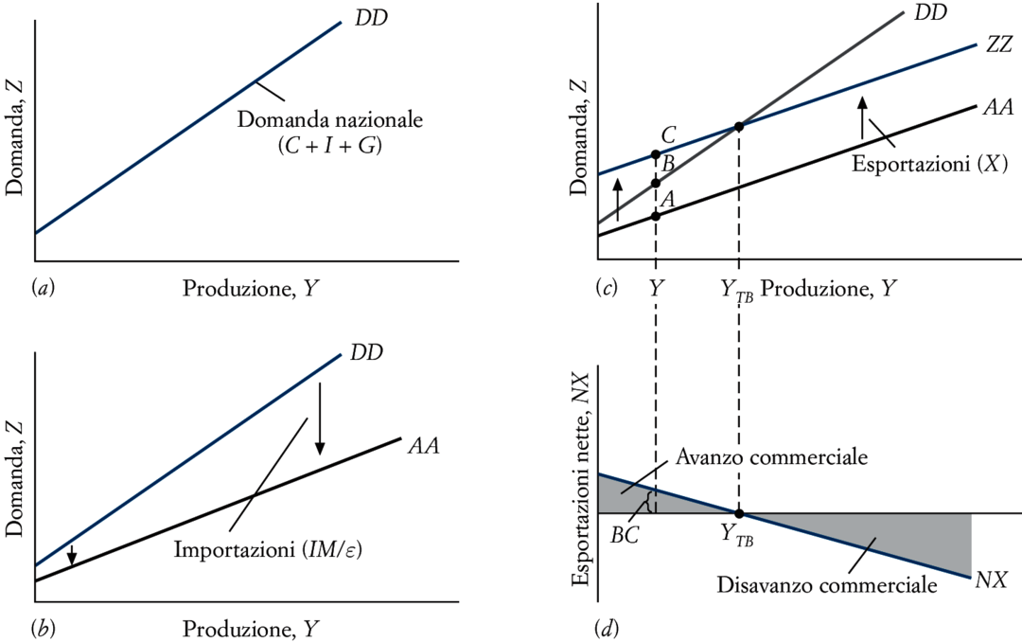
1.5 Uniamo tutte le determinanti della domanda di beni nazionali

Slide 7
1.5 Uniamo tutte le determinanti della domanda di beni nazionali
Una breve analisi della figura precedente:
AA è più piatta di DD, all’aumentare del reddito, la domanda nazionale di beni nazionali aumenta meno della domanda nazionale totale;
aggiungendo le esportazioni otteniamo ZZ, la domanda di beni nazionali;
il livello di produzione al quale importazioni ed esportazioni sono uguali è detto di trade balance.

Slide 8
2. Produzione di equilibrio e bilancia commerciale
L’equilibrio nel mercato dei beni è dato dall’uguaglianza tra domanda (sia nazionale che estera) di beni nazionali e produzione:
Y = Z
Unendo le relazioni che abbiamo derivato per le componenti della domanda di beni nazionali, Z, otteniamo:
Notes:
Si noti che la relazione sintetizza per NX quanto proposto nel testo a pagina 483, separatamente, per le determinanti di importazioni ed esportazioni.

Slide 9
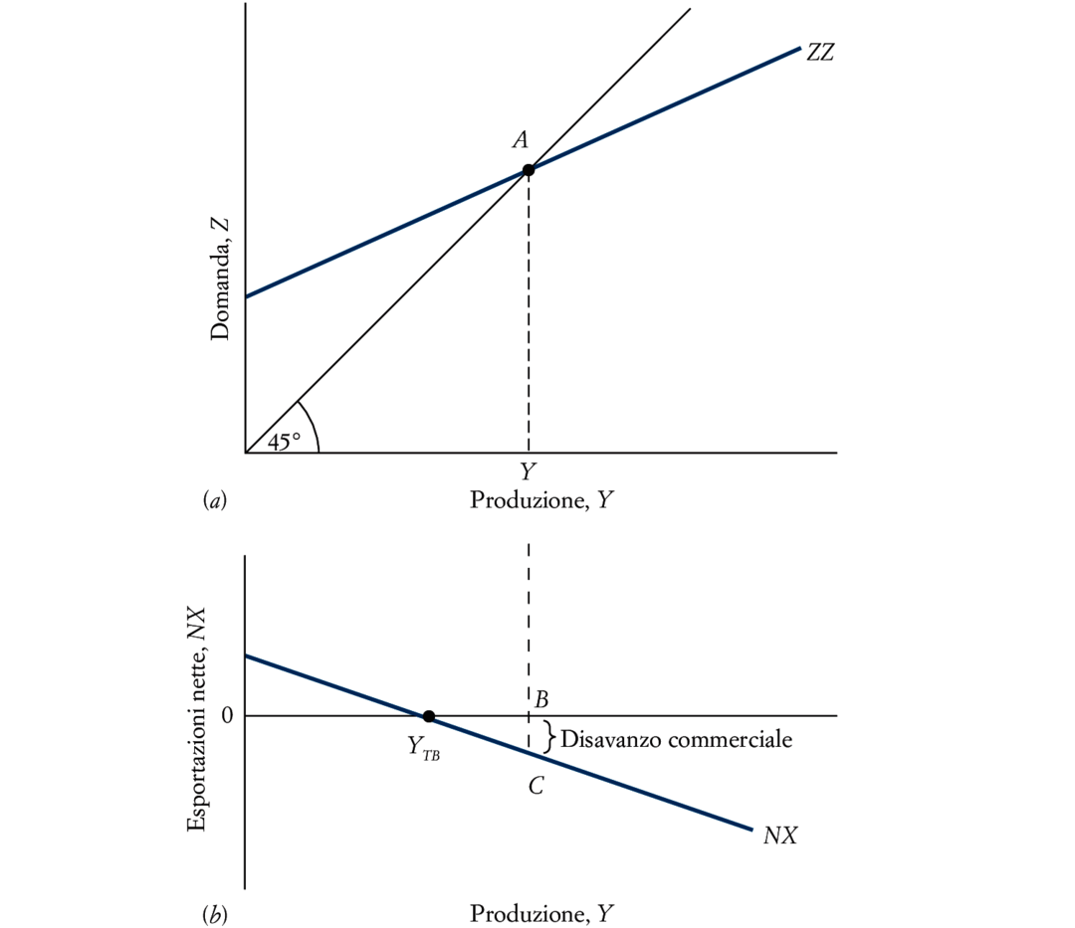
2. Produzione di equilibrio e bilancia commerciale

Slide 10
3.1 Un aumento della domanda interna
L’aumento della domanda interna si traduce in maggiori importazioni, a parità di esportazioni. Questo fa sì che l’aumento della spesa pubblica (o di qualsiasi aumento della domanda interna):
genera un disavanzo commerciale;
ha un effetto inferiore rispetto allo stesso aumento in economia chiusa perché il moltiplicatore è più piccolo.

Slide 11
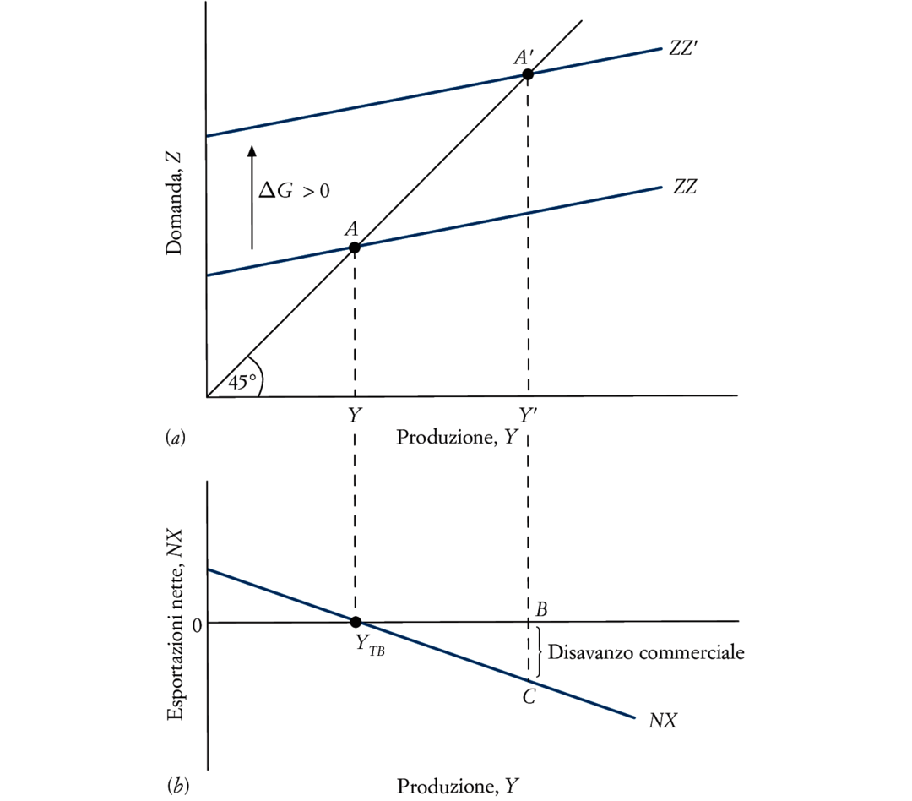
3.1 Un aumento della domanda interna
Consideriamo l’esempio di un aumento della spesa pubblica.

Slide 12
3.2 Un aumento della domanda estera
L’aumento della produzione estera, ΔY*, comporta un effetto diretto dato dall’incremento di un certo ammontare delle esportazioni pari a ΔX:
per ogni dato livello della produzione, questo aumento delle esportazioni induce un incremento della domanda di beni nazionali pari a ΔX, per cui ZZ si sposta in ZZ’;
dato il livello di produzione, all’aumentare delle esportazioni anche NX si sposta di pari ammontare in NX’.

Slide 13
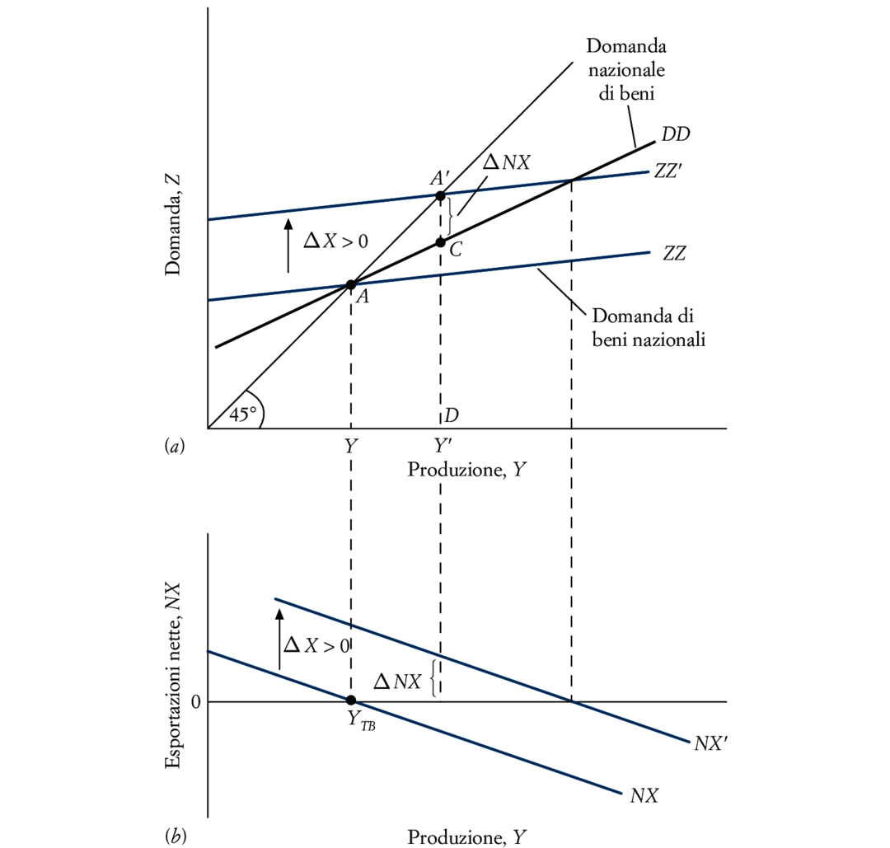
3.2 Un aumento della domanda estera

Slide 14
3.3 Politica fiscale: una rivisitazione
Finora abbiamo derivato due risultati:
un aumento della domanda nazionale provoca un incremento della produzione, ma anche un peggioramento del saldo commerciale.
un aumento della domanda estera provoca un incremento della produzione nazionale e un miglioramento del saldo commerciale.
Una grande conseguenza di ciò è che uno shock della domanda in un paese ha effetti anche negli altri paesi

Slide 15
3.3 Politica fiscale: una rivisitazione
I governi discutono spesso di coordinare le politiche economiche, anche se tale coordinamento è difficile da raggiungere per diverse ragioni:
il coordinamento potrebbe richiedere ad alcuni paesi di intervenire più di altri, e non è detto che essi siano disposti a farlo;
i paesi hanno un forte incentivo a promettere di aderire al coordinamento, per poi rinnegare la loro promessa.

Slide 16
4. Deprezzamento, bilancia commerciale e produzione
Supponiamo che il governo statunitense intraprenda misure che portino al deprezzamento (nominale) del dollaro.
Ricordiamo che il tasso di cambio reale è dato da:
Il tasso di cambio reale è uguale al tasso di cambio nominale moltiplicato per il livello dei prezzi interni, diviso per il livello dei prezzi esteri.
Capiamo ora gli effetti del deprezzamento sulla bilancia commerciale.

Slide 17
4.1 Deprezzamento e bilancia commerciale: la condizione di Marshall-Lerner
Ricordiamo che la definizione di esportazioni nette è:
Sostituendo X e IM con le loro rispettive espressioni, otteniamo:

Slide 18
4.1 Deprezzamento e bilancia commerciale: la condizione di Marshall-Lerner
Una riduzione di ε influenza la bilancia commerciale attraverso tre canali:
le esportazioni X aumentano;
le importazioni IM diminuiscono;
il prezzo relativo dei beni esteri in termini di beni nazionali, 1/ε, aumenta. Questo tende ad aumentare il valore delle importazioni.
La condizione in base alla quale un deprezzamento reale genera un aumento delle esportazioni nette è nota come condizione di Marshall-Lerner. (Le esportazioni devono aumentare in misura sufficiente, e le importazioni diminuire abbastanza da compensare l’aumento di prezzo dei beni importati).

Slide 19
4.2 Gli effetti di un deprezzamento reale
Il deprezzamento provoca una variazione della domanda, sia estera che interna, a favore dei beni nazionali. Questo genera a sua volta un aumento della produzione interna e un miglioramento della bilancia commerciale.
Mentre un deprezzamento e un aumento della produzione estera hanno gli stessi effetti sulla produzione interna e sulla bilancia commerciale, tra i due c’è una sottile ma importante differenza. Un deprezzamento agisce rendendo i beni esteri relativamente più costosi. Questo significa che, dato il loro reddito, le persone – che ora spendono di più per acquistare i beni esteri – vedono ridotto il loro tenore di vita.

Slide 20
4.3 La combinazione di politiche fiscali e politiche del tasso di cambio
Supponiamo un’economia con Y al livello naturale, ma con un forte disavanzo commerciale.
Volendo mantenere Y al livello attuale e migliorare il disavanzo, bisognerà utilizzare una combinazione di politiche fiscali e del tasso di cambio:
generare un deprezzamento tale da eliminare il disavanzo;
per evitare l’espansione della produzione, ridurre la spesa pubblica.

Slide 21
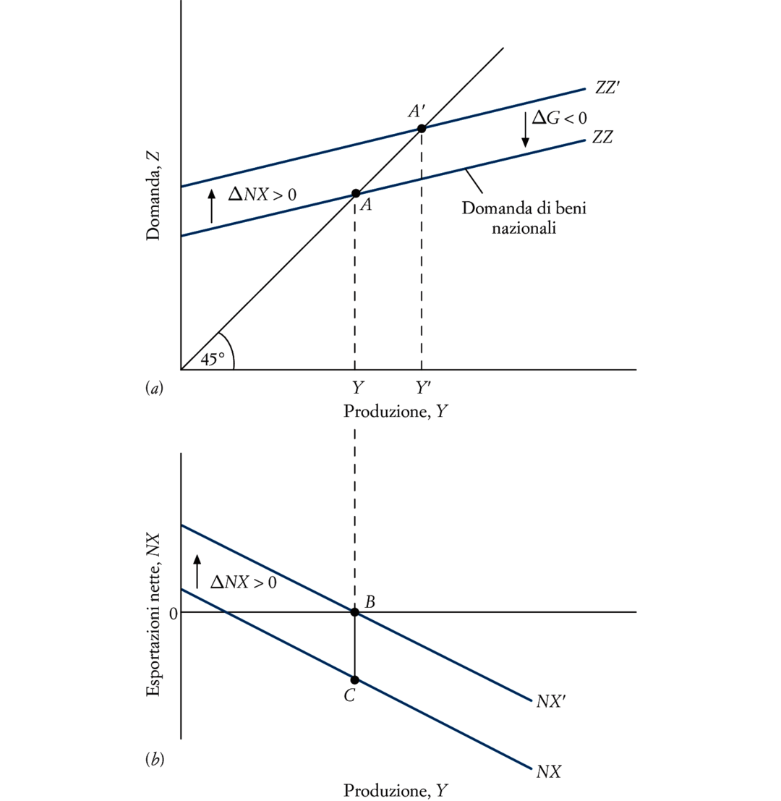
4.3 La combinazione di politiche fiscali e politiche del tasso di cambio
Ecco una possibile riduzione del disavanzo senza variare la produzione.

Slide 22
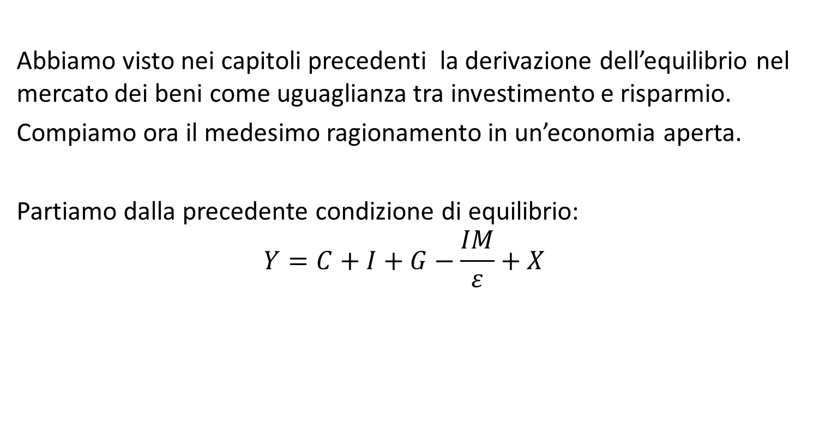
5. Risparmio, investimento e saldo commerciale
Abbiamo visto nei capitoli precedenti la derivazione dell’equilibrio nel mercato dei beni come uguaglianza tra investimento e risparmio.
Compiamo ora il medesimo ragionamento in un’economia aperta.
Partiamo dalla precedente condizione di equilibrio:
$$Y=C+I+G−\frac{IM}{ε}+X$$

Slide 23
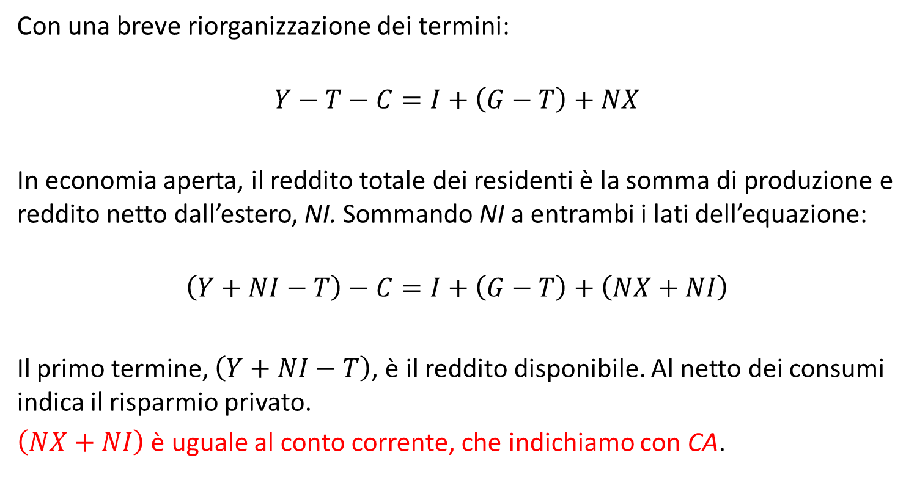
5. Risparmio, investimento e saldo commerciale
Con una breve riorganizzazione dei termini:
$$Y−T−C=I+\left(G−T\right)+NX$$
In economia aperta, il reddito totale dei residenti è la somma di produzione e reddito netto dall’estero, NI. Sommando NI a entrambi i lati dell’equazione:
$$\left(Y+NI−T\right)−C=I+\left(G−T\right)+\left(NX+NI\right)$$
Il primo termine, $\left(Y+NI−T\right)$, è il reddito disponibile. Al netto dei consumi indica il risparmio privato.
$\left(NX+NI\right)$ è uguale al conto corrente, che indichiamo con CA.

Slide 24
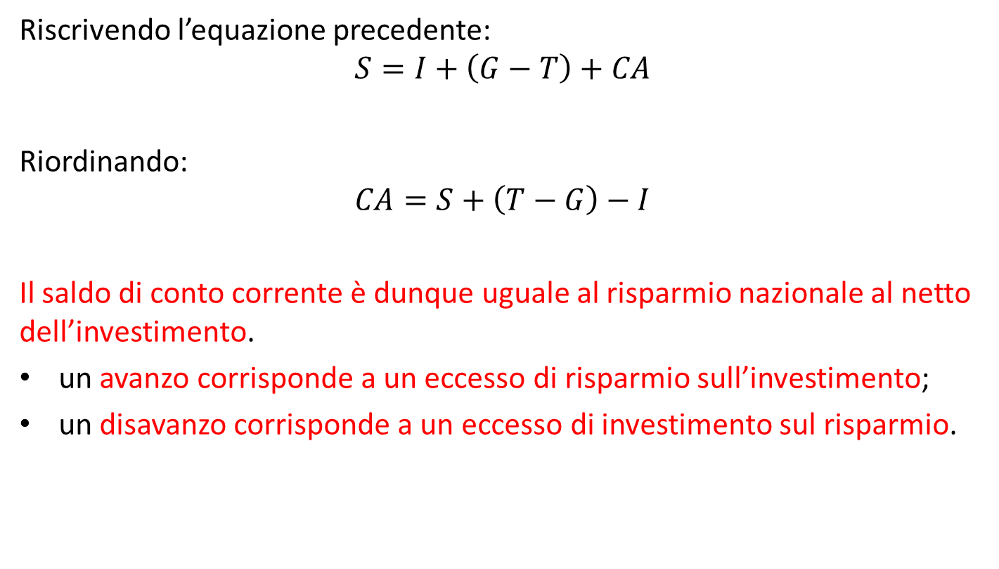
5. Risparmio, investimento e saldo commerciale
Riscrivendo l’equazione precedente:
$$S=I+\left(G−T\right)+CA$$
Riordinando:
$$CA=S+\left(T−G\right)−I$$
Il saldo di conto corrente è dunque uguale al risparmio nazionale al netto dell’investimento.
un avanzo corrisponde a un eccesso di risparmio sull’investimento;
un disavanzo corrisponde a un eccesso di investimento sul risparmio.

Slide 25
5. Risparmio, investimento e saldo commerciale
Dunque, alcune considerazioni:
un aumento dell’investimento deve riflettersi in un aumento del risparmio privato, del risparmio pubblico o in un peggioramento del saldo commerciale;
un peggioramento del bilancio pubblico deve riflettersi in un aumento del risparmio privato, in una riduzione dell’investimento o in un peggioramento del saldo commerciale;
un paese con un alto tasso di risparmio, pubblico o privato, deve avere o un elevato tasso di investimento o un significativo avanzo commerciale.

Slide 26
Il punto principale di questo capitolo è:
la produzione dipende sia dalla domanda interna, sia da quella estera.

